Slide 1

環境安裝& Debug 手冊
Anaconda env

Slide 2
安裝虛擬環境

Slide 3
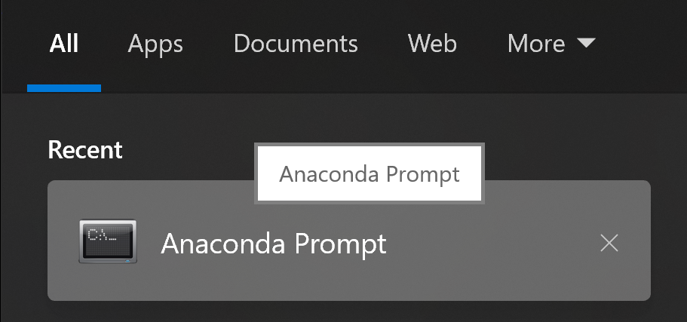

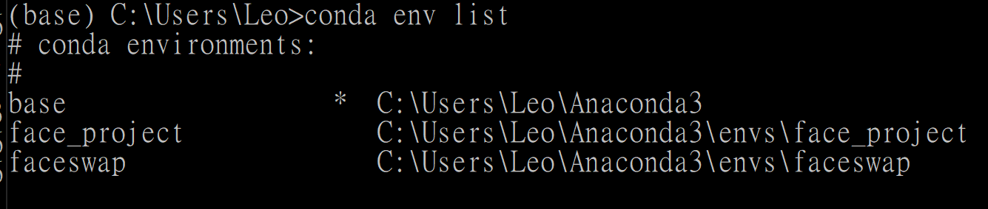
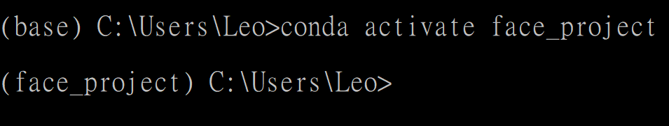
1.開啟anaconda prompt
2.建立虛擬環境，此名稱為face_project,py版本為3.9
conda create –name face_project python=3.9
3.檢查現有的虛擬環境
conda env list
4.切換環境
conda activate face_project
5.開啟jupyter notebook
參考資料：用conda建立及管理python虛擬環境 - Python4U - Medium

Slide 4
Jupyter notebook
Debug

Slide 5
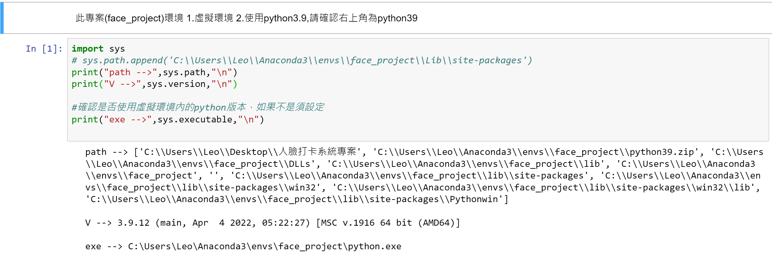
問題1.有安裝，卻找不到模組
確認是否有讀取到虛擬環境模組
尋找有沒有載入到anaconda3\envs\face_project\lib\site-packages

Slide 6
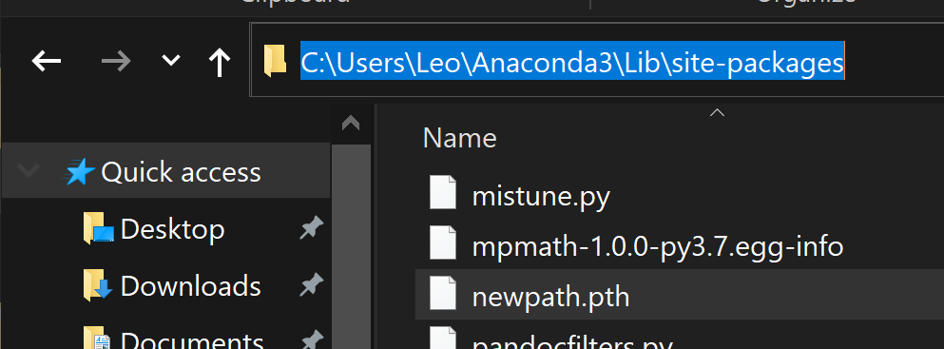
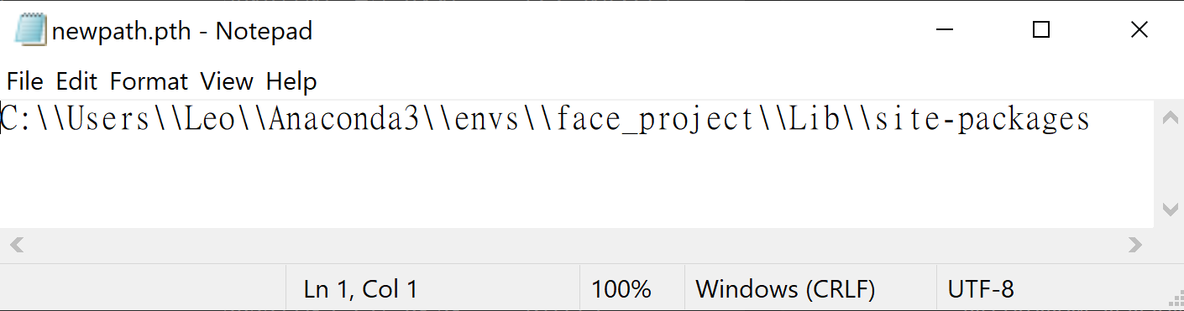
解
進到此路徑 → C:\Users\Leo\Anaconda3\Lib\site-packages
新增 → newpath.pth (名稱不拘)
文件內新增 → C:\\Users\\Leo\\Anaconda3\\envs\\face_project\\Lib\\site-packages
參考資料：关于jupyter notebook无法找到已经安装的包的解决方案_菜鸟上路_lbz的博客-CSDN博客_jupyter怎样查看已安装的包

Slide 7
問題2.錯誤提示python版本衝突
確認讀取路徑，極大可能模組環境為本機路徑，且本機版本與虛擬環境不同
發現版本與建置的版本不同會導致錯誤

Slide 8
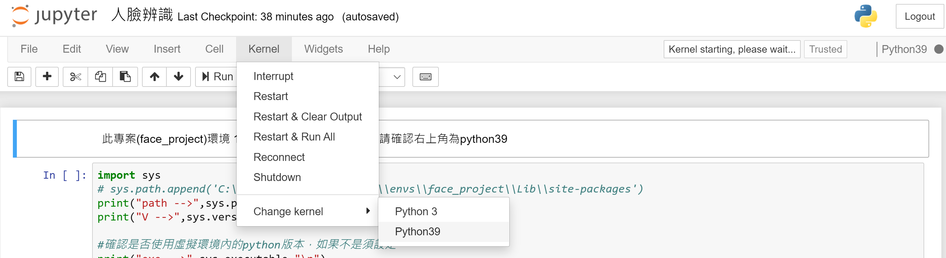
解
安裝此模組 → conda install ipykernel
激活環境→ activate face_project
導入環境命名為Python39 →python -m ipykernel install --user --name face_project --display-name "Python39"
參考資料：Jupyter notebok 环境配置，与kernel切换（切换虚拟环境） - 知乎 (zhihu.com)

Slide 9
tensorflow
debug

Slide 10
問題1.有安裝tensorflow,但顯示各種問題
問題點不清，google or 先試試以下方式
解
pip install tensorflow==2.9.1 --ignore-installed

